Slide 1

На что делать акцент в маркетинге в «молодом» Интернет-магазине?
Александр Иванов
Руководитель отдела Интернет-маркетинга
Сделано в IT-Улей

Slide 2
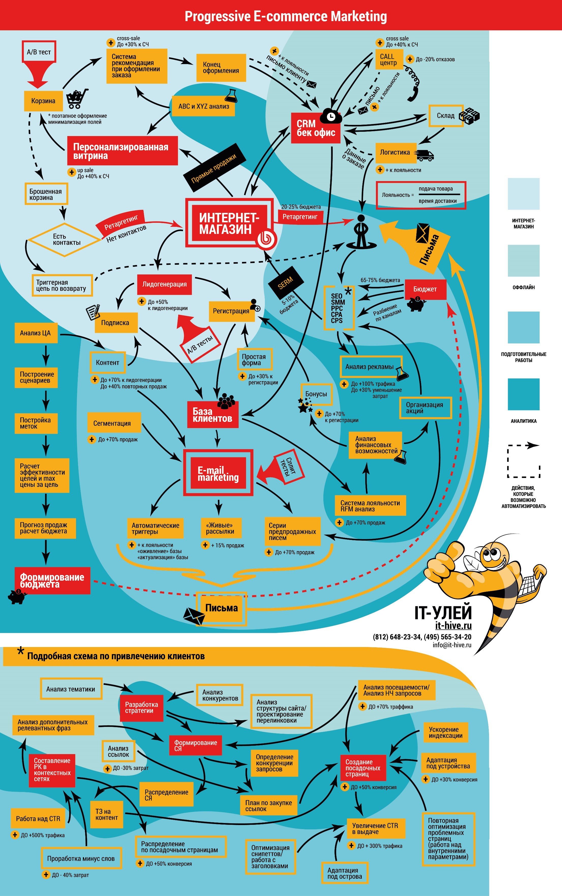

Slide 3


Кто они?
Такие разные «молодые» интернет-магазины
денег нет – я делаю все сам
денег мало – нанимаю компанию или сотрудника в штат
есть офлайн-бизнес – нанимаю хорошую студию
есть инвестиции – нанимаем крутых ребят
Сделано в IT-Улей
Notes:
3

Slide 4


Ошибка 1
Выход на невостребованную нишу
абстрагироваться от Интернета и изучить рынок в целом
проанализировать потенциальных конкурентов и их предложения
выделить уникальные свойства у вашего товара или услуги, пусть даже с налетом фантазии
сделать ваше уникальное предложение понятным для потребителя
Сделано в IT-Улей
Notes:
4

Slide 5

Ошибка 2
Незнание своей целевой аудитории
изучаем интересы своих потенциальных покупателей
выделяем наиболее перспективный и платежеспособный сегмент
не врываемся на рынок «для всех и сразу»
чем ограниченнее таргетинг, тем лучше: изучаем своих посетителей с момента запуска проекта
не пренебрегаем мобильным трафиком
Сделано в IT-Улей
Notes:
5

Slide 6

Ошибка 3
«Я могу развивать Интернет-магазин без посторонней помощи»
нужно осознавать свои бизнес-цели хотя бы на год вперед
нанять хотя бы одного сотрудника, понимающего основы Интернет-маркетинга
привлечь квалифицированных специалистов со стороны
Сделано в IT-Улей
Notes:
6

Slide 7

Ошибка 4
«Мы будем не такими, как все!»
принимать во внимание сложившиеся стандарты отрасли
учитывать основные параметры успешного юзабилити (корзина в правом верхнем углу, логотип в левом верхнем углу и т.д.)
опираться не только на свое мнение
проводить хотя бы базовые исследования рынка и целевой аудитории
Сделано в IT-Улей
Notes:
7

Slide 8

Ошибка 5
Бесконечная гонка только за новыми клиентами
учитывать «цикл жизни» клиента
любить уже существующую клиентскую базу
стратегия e-mail маркетинга
ретаргетинговые и ремаркетинговые мероприятия
обратная связь от постоянных покупателей
Сделано в IT-Улей
Notes:
8

Slide 9

Ошибка 6
Попытка сэкономить на CMS проекта
любая необходимость расширения функционала обходится втридорога
тратим время и ресурсы на поиск очевидных решений, документации, квалифицированных разработчиков
индивидуальное ядро имеет смысл в случае крупных проектов с многомиллионными инвестициями
Сделано в IT-Улей
Notes:
9

Slide 10

Ошибка 7
«Нет смысла заниматься этим вашим SEO…»
перед запуском сайта и в первые месяцы работы акцентировать внимание на базовой внутренней оптимизации
делать акцент на НЧ- и СЧ-запросах, не гоняться за ТОП-запросами – они вам не нужны
появиться во всех возможных отраслевых каталогах и агрегаторах – как правило, это бесплатно
больше хорошего, уникального контента!
Сделано в IT-Улей
Notes:
10

Slide 11

Ошибка 8
«Скопирую контент у конкурента…»
Экспертные мнения, обзоры продуктов, сравнения. Хороший и интересный контент – естественные ссылки
Реально полезный уникальный контент на страницах и только там, где он нужен
UGC – user generated content: модно, стильно, молодежно. Отзывы и обсуждения в карточках товаров – выигрывают все
Сделано в IT-Улей
Notes:
11

Slide 12

Ошибка 9
Не проработано взаимодействие с покупателем
указывайте реальные цены и условия доставки
телефон должен работать, заявки – обрабатываться
обещаете перезвонить – выполняйте обещания
уведомляйте клиента о состоянии заказа
оперативность – ваше главное преимущество!
Сделано в IT-Улей
Notes:
12

Slide 13

Ошибка 10
«Бизнес налажен. Можно отдохнуть!»
постоянная аналитика – от сайта до рынка
гибкая стратегия продаж с учетом рыночных факторов
следим за трендами и инновациями, в том числе у конкурентов
используем только эффективные маркетинговые мероприятия и инструменты
Сделано в IT-Улей
Notes:
13

Slide 14

Выбор системы управления
Повышаем продажи с помощью инструментов 1С-Битрикс
минимально необходимый каждому набор встроенных маркетинговых инструментов
интуитивный интерфейс, понятный даже новичку
широкие возможности для аналитики без использования множества сторонних сервисов
отслеживание эффективности в режиме он-лайн
управление маркетинговой стратегией в одном административном интерфейсе
Сделано в IT-Улей
Notes:
14

Slide 15
На что сделать упор в 2016 году?
Аудитория ждет действительно "годный" контент, а не явную рекламу
Все больше пользователей ищут информацию на альтернативных специализированных площадках (amazon.com, tripadvisor.com, yelp.com)
Новые социальные медиа: мессенджеры whatsapp, telegram, viber и т.д.
Носимые гаджеты c подключением к Сети получают нишу на рынке: как транслировать информацию?
Продолжает расти роль видеоконтента: найдите способ предоставить его клиентам!
Сделано в IT-Улей
Notes:
15

Slide 16
На что сделать упор в 2016 году?
В Интернет идет все больше офлайн-бизнеса:
рост конкуренции!
Криптовалюты и электронные платежные системы меняют представление о деньгах: предоставьте возможность оплатить любым способом!
Приватность исчезает: заботьтесь о законности операций!
Кибервойны на рыночном уровне: переманивание персонала, информационные атаки,
воровство идей – будьте готовы!
Сделано в IT-Улей
Notes:
16

Slide 17
САМОЕ ЭФФЕКТИВНОЕ РЕШЕНИЕ:
ОБРАТИТЬСЯ В КОМПАНИЮ IT-УЛЕЙ
МЫ ЗАСТАВИМ ВАШ САЙТ ПРОДАВАТЬ!
Сделано в IT-Улей
Notes:
17

Slide 18

ПРОМОКОД: УЛЕЙ2016
Сделано в IT-Улей
Notes:
18

Slide 19
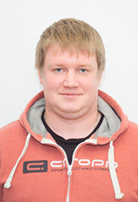
Спасибо за внимание!
Ваши вопросы?
Александр Иванов
alx@it-hive.ru
+7(495)565-34-20
Сделано в IT-Улей

